Slide 1
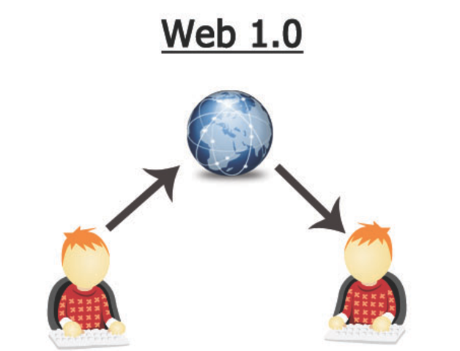

Quelles sont les différences entre le web 1.0 et le web 2.0 ?

Slide 2
Sommaire
Web 1.0
Web 2.0
Conclusion

Slide 3
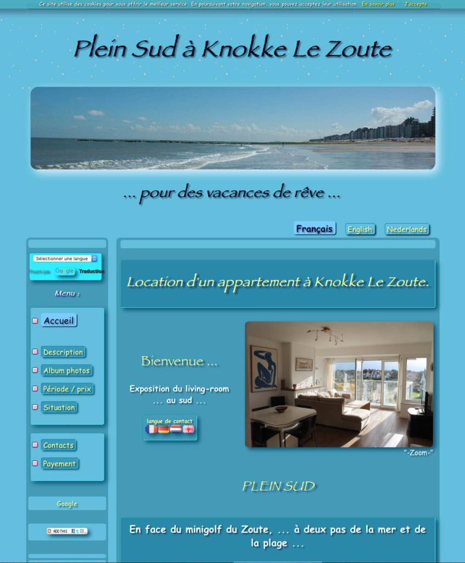
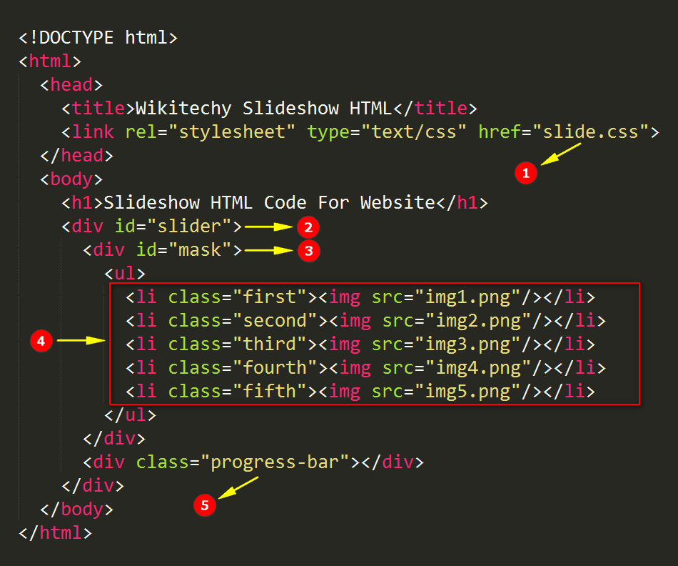
Qu’est ce que le web 1.0 ?

Slide 4

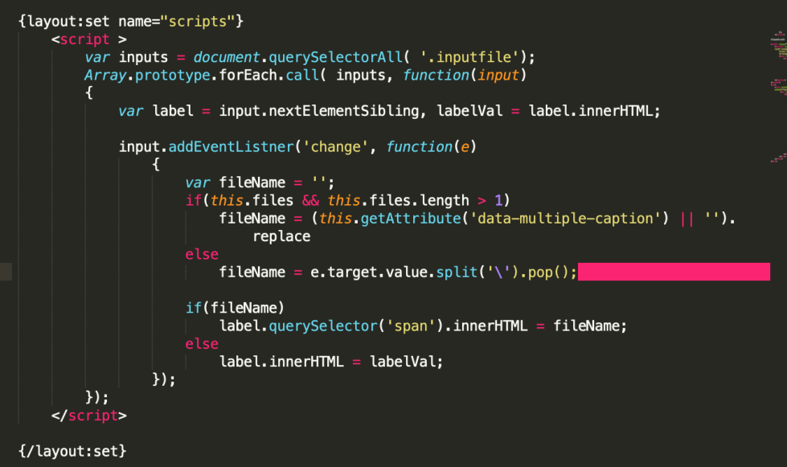
Qu’est-ce que le web 2.0 ?

Slide 5
Conclusion
Web 1.0 : Premiers sites, statiques, premieres commandes en ligne
Web 2.0: Réseaux sociaux, plateformes participatives, sites dynamiques (interactions)
Web 3.0 ?

